Slide 1
Ашлыклар үсте, Башаклар пеште; Кояш пешерә, Тиргә төшерә. Халык ашыга, Китә басуга, Урагын ура,— Бу кайчак була?
җәй

Slide 2
Кырлар буш кала, Яңгырлар ява; Җирләр дымлана,— Бу кайчак була?
көз

Slide 3
Һәр җир карланган, Сулар бозланган; Уйный җил-буран,— Бу кайчак, туган?
кыш

Slide 4
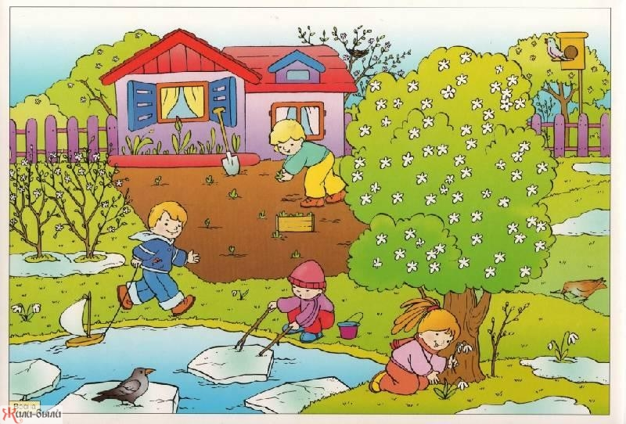
Боз һәм кар эрде, Сулар йөгерде; Егълап елгалар, Яшьләр түгелде. Көннәр озая, Төннәр кыскара. Бу кайсы вакыт? — Иә, әйтеп кара.
яз

Slide 5
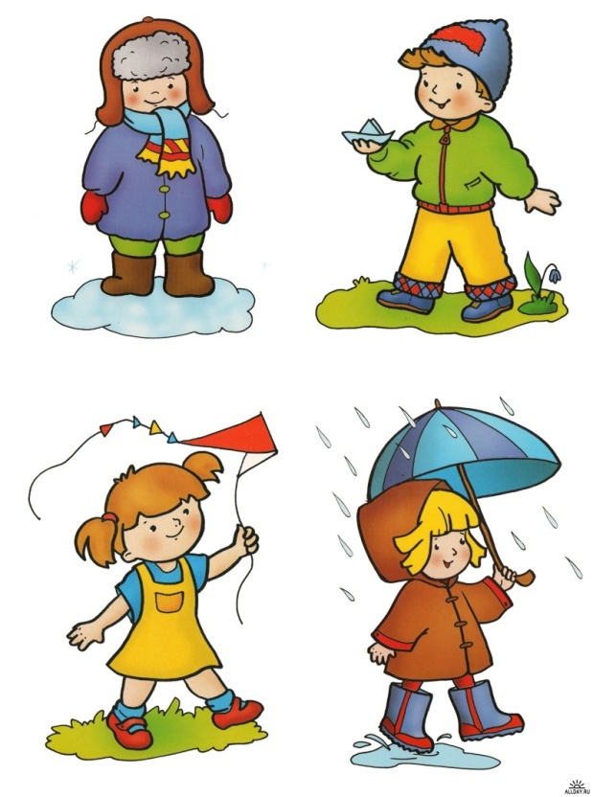
Җәен эссе көннәрдә Футболка белән шортик! Ә безгә кирәк кышын Свитер һәм җылы ыштан, Шарф,пәлтә,сандалилар, Бияләй хәм носкиләр Бияләй, пәлтә… Кыскасы, шулай… Мин буталдым бугай!

Slide 6
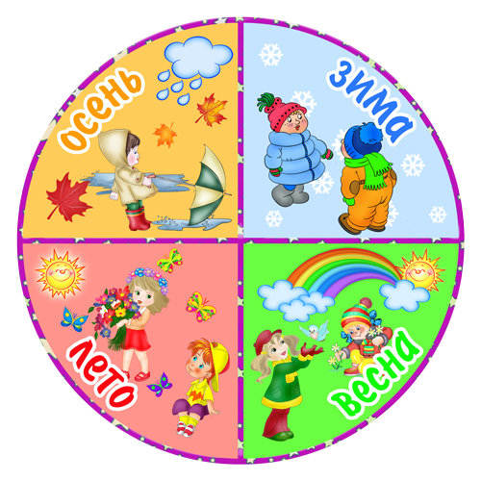
Игра «Покажи правильно» Правила: воспитатель указывает на определённое время года, ребёнок поднимает соответствующую картинку с нарисованной одеждой

